Slide 1


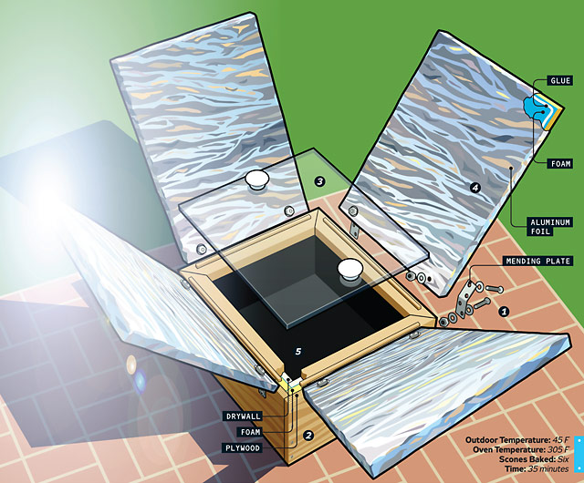
EL USO DE LA ENERGÍA SOLAR EN ACTIVIDADES DOMÉSTICAS
“Horno Solar Casero”.
Por: MARGARITA M. G. DE BARRÍA
5°

Slide 2

TABLA DE CONTENIDO
Situación de Aprendizaje
Pregunta Generadora
Actividad 1: Resumen Grupal
Lista de verificación Actividad 1
Actividad 2: Presentación en Power Point
Lista de verificación actividad 2
Actividad 3: Presentación de un Auto collage
Lista de Verificación Actividad 3
Producto Final
Indicaciones del Producto final
Rúbrica
Ficha Técnica
Fuentes

Slide 3
Situación de Aprendizaje
Fernando, es un joven aplicado en sus deberes. Un buen día se encontró en el parque a Rey que estaba de visita con unos familiares en su hermoso pueblo de La Soledad. Charlando de todo un poco Rey, comenta que la comida preparada en el campo es muy rica; ya que en la ciudad en donde viene se prepara de otra forma utilizando estufas, gas, hornos eléctricos, ollas de presión y otras que al final estos artículos resultan muy costosos y se gasta mucho dinero en la compra de gas y el pago de la electricidad.
Fernando, escuchando la narración del recién conocido le manifestó; hemos aprendido con unos Ingenieros Ambientalistas nuevas formas de preparar nuestros alimentos utilizando la energía solar construyendo hornos o cocinas solar con cajas de cartón o madera.
Rey se sorprende y pregunta ¿cómo es, explícame?
Fernando le describe el procedimiento que se realiza indicándole que la energía solar en nuestro país es abundante y gratis y que la podemos utilizar en diferentes usos entre ellas la preparación de alimentos en un horno solar casero. Esos alimentos preparados conservan todo su valor nutricional ya que su cocción es lenta y con poca agua.
Rey, fue sorprendido con una receta espectacular y la disfrutó, junto a la familia de Fernando.
Siguiente

Slide 4
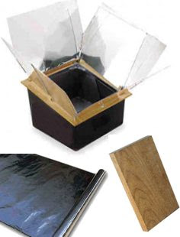
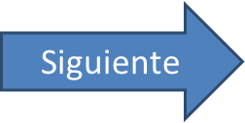
Pregunta Generadora:
¿Cómo podemos elaborar un horno solar casero y cuáles son sus ventajas, desventajas y principales recomendaciones?

Slide 5
Actividad #1
Título: Resumen Grupal.
Pregunta: ¿Cuáles son los contenidos para elaborar el horno solar?
Formen equipos de 5 participantes.
Observen y comenten un video El Horno Solar. Clic aquí
http://www.youtube.com/watch?v=ohcl0AKCuvc
Lean el contenido seleccionado para la elaboración de un horno solar. Clic aquí
Comenten el documento leído.
Extraigan las ideas principales.
Escriban siguiendo las Indicaciones un resumen grupal acerca del tema. Clic aquí

Slide 6
Lista de verificación Actividad #1
Título: Resumen Grupal
Criterios | Si | No
Contiene la información solicitada
Se entregó en la fecha indicada
Tiene imágenes alusivas
La ortografía es correcta
La letra es legible.

Slide 7
Actividad #2:
Título: Presentación en Power Point.
Pregunta: ¿Cuáles son las ventajas y desventajas de un horno solar casero?
Reúnan los miembros del grupo.
Observen y comenten un video sobre El Horno Solar. Clic aquí
http://www.youtube.com/watch?v=6o71dNhkPik&feature=related
Lean una presentación sobre las ventajas y desventajas de un horno solar casero. Clic aquí
Comenten las ventajas y desventajas, las recomendaciones, los alimentos y en cuánto tiempo tarda en prepararse en un horno solar.
Confeccionen presentaciones en Power Point siguiendo las Indicaciones. Clic aquí

Slide 8
Lista de Verificación Actividad #2
Título: Presentación en Power Point.
Criterios | Si | No
Contiene toda la información requerida.
Poseen imágenes y colores.
Tiene transiciones y animaciones
Tiene hipervínculos.

Slide 9
Actividad #3:
Título: Presentación de un Auto collage.
Pregunta: ¿Cómo elaborar un horno solar casero?
Formen grupos de 5 estudiantes
Seleccionen los materiales que vas a utilizar para elaborar un horno solar. Clic aquí
Observen el video sobre la construcción de un horno solar. Clic aquí
http://www.youtube.com/watch?v=OCDNKyIlVO8&feature=related
Confeccionen el horno solar.
Seleccionen diversas imágenes para realizar el auto collage. Clic aquí
Siguiendo las Indicaciones Presenten y sustenten el Auto Collage. Clic aquí

Slide 10
Lista de verificación Actividad #3
Título: Presentación de un Auto collage
Criterios | Si | No
Presenta creatividad y originalidad
Los colores son apropiados
Las fotos muestran iluminación.
Se sustento en la fecha indicada.

Slide 11

Producto Final
PRESENTACIÓN DE UN MOVIE MAKER SOBRE LA ELABORACIÓN DE UN HORNO SOLAR CASERO.

Slide 12
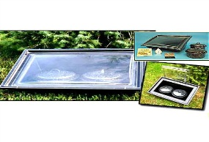
INDICACIONES PARA HACER EL VIDEO EN MOVIE MAKER
Abrir el programa Movie Maker
Darle clic Movie Maker
Dar clic en archivo, nuevo proyecto
Para meter o insertar las imágenes debes dar clic en importar imágenes
Seleccionar las imágenes presentada en la carpeta y le das clic
Para agregarle audio o música debes dar clic en importar audio y música (abrir la ruta de la música se selecciona y se le da clic en importar, automáticamente te insertara el audio.
Para agregarle efectos se le da clic en donde dice efecto de video.
Añadir transiciones y efectos de video tipos de transiciones se arrastran y se colocan en el recuadro
Añadir transiciones y efectos de video seleccionar el efecto de video y arrastrarlo a donde está la estrella
Poner un titulo al principio te vas a donde dice agregar titulo o crédito.
Para ver todo se le da reproducir y te aparecerá las imágenes con el cierto tiempo que le asignaste al igual y sus efectos..
Grabación en formato video.

Slide 13
RUBRICA
CATEGORIA | 4 | 3 | 2 | 1 | Puntuación
Trabajo en Equipo | Los estudiantes se reunieron y comentaron regularmente. Todos los estudiantes contribuyeron a la discusión y escucharon respetuosamente. Todos los miembros del equipo contribuyeron equitativamente al trabajo. | Los estudiantes se reunieron y comentaron regularmente. La mayoría de los estudiantes contribuyeron a la discusión y todos escucharon respetuosamente. Todos los miembros del equipo contribuyeron equitativamente al trabajo. | Sólo unas cuantas reuniones del equipo tuvieron lugar. La mayoría de los estudiantes contribuyeron a la discusión y escucharon respetuosamente. Todos los miembros del equipo contribuyeron equitativamente al trabajo. | No hubo reuniones Y/O algunos de los miembros del equipo no contribuyeron equitativamente al trabajo.
Preparación del Equipo | Todo el equipo/provisiones necesarios están con bastante antelación. Todo el equipo (sonido, luces, video) es reclamado el día antes de empezar el rodaje para asegurarse de su funcionamiento. Un plan de contingencia es desarrollado para cubrir posibles problemas con la electricidad, luz, etc. | Todo el equipo/provisiones necesarios están localizados y reservados con unos cuantos días de anterioridad. Todo el equipo (sonido, luz, video) es reclamado el día antes del rodaje para asegurarse de que funcionan. Un plan de contingencia es desarrollado. | En el día del rodaje, todo el equipo/provisiones necesarios están localizados y revisados para asegurarse de que funcionan. Tal vez haya o no un plan de contingencia. | Las provisiones/equipo necesarios no están disponibles O no fueron obtenidos antes del rodaje.
Investigación | Las tarjetas de notas indican que los miembros del grupo desarrollaron preguntas sobre el tema asignado, consultaron por lo menos 3 fuentes de referencia, desarrollaron una posición basada en sus fuentes y citaron correctamente sus fuentes. | La tarjetas de notas indican que los miembros del grupo consultaron por lo menos 3 fuentes de referencia, desarrollaron una posición basada en sus fuentes, y citaron correctamente sus fuentes. | Las tarjetas de notas indican que los miembros del grupo consultaron al menos 2 fuentes de referencia, desarrollaron una posición basada en sus fuentes y citaron correctamente las mismas. | Hay menos de dos tarjetas de notas O las fuentes están citadas incorrectamente.
Sonido | Los micrófonos están posicionados estratégicamente para asegurar que los sonidos importantes y el diálogo son capturados. El equipo ha hecho todo intento posible para anticipar y filtrar el sonido del ambiente no deseado en la grabación. | Los micrófonos están posicionados estratégicamente para asegurar que los sonidos importantes y el diálogo son capturados. | Por lo menos un micrófono (además de la cámara) es usado para asegurar que el diálogo es capturado. | Poca atención se prestó para asegurar la calidad del sonido durante el rodaje.
Iluminación | Iluminación adicional ha sido usada para eliminar sombras y destellos. Las cámaras están ajustadas al nivel apropiado de luz. | Iluminación adicional ha sido usada, pero no ha sido ajustada óptimamente. Las cámaras están ajustadas al nivel apropiado de luz. | Las cámaras están ajustadas al nivel apropiado de la luz, pero no se utilizó iluminación adicional cuando se necesitó. | Las cámaras no están ajustadas apropiadamente al nivel de luz. Iluminación adicional puede o no ser usada.

Slide 14
Ficha Técnica del Proyecto:
EL USO DE LA ENERGÍA SOLAR EN ACTIVIDADES DOMÉSTICAS “Horno Solar Casero
Proyecto elaborado por: | MARGARITA M. G. DE BARRÍA
Contacto: | Margaritagonzalez22@educapanama.edu.pa
Materia: | CIENCIAS NATURALES
Tema: | LA ENERGÍA SOLAR
Grado: | 5°
Idiomas: | ESPAÑOL
Descripción: | El esfuerzo desarrollado en este trabajo permite la comprensión y valoración del uso de la energía solar en diversas actividades domésticas entre ellas “Horno Solar Casero” en donde los estudiantes tomarán como base la realización de un resumen grupal sobre los materiales que utilizarán en la elaboración de dicho Horno Solar Casero como primera actividad. Luego en la segunda actividad realizarán una presentación en Power Point en donde conocerán las ventajas y desventajas del uso del horno solar. En la actividad tres mostrarán a través de una Presentación de un Auto collage La elaboración de un horno solar que permitirá la preparación de los alimentos de una forma especial conservando sus nutrientes y valor nutricional. Como producto final llevarán acabo una presentación de un movie maker sobre la elaboración de un horno solar casero para que le permita bajar el costo de utilidad y consumo de sus recursos económicos y así poder hacerle frente al alto costo de la vida que nos aqueja cada día.

Slide 15
Ficha Técnica del Proyecto:
Lo que se quiere lograr: | Elaborar un “horno solar casero” y aplicar el uso de la energía solar en actividades domésticas.
Centro Educativo: | C.E.B.G. Miguel Alba
Derechos: | Libre para Uso Educativos
Recursos necesarios: | Una caja de cartón, papel de aluminio, pintura Internet, bocinas, Microsoft office, Windows Media Player.
Tiempo: | 4 sesiones de 40 minutos
Fuentes de consulta: | Bing, Google, Wikipedia, You tube.
Ubicación en el programa de Estudio: | Área 3: La materia, la energía, sus interacciones y cambios en la naturaleza. Contenido: Las fuentes de energía natural, experimentos, valorando su utilización en el desarrollo del País.
Palabras claves: | Horno, solar, preparación, alimentos, nutrición, procedimientos, energía.

Slide 16
Fuentes
FUENTES TEXTOS: | HTTP://WWW.TARINGA.NET/POSTS/HAZLO-TU-MISMO/11568347/HAZ-TU-HORNO-SOLAR-_-ENTRA-_- .HTML HTTP://WWW.SITIOSOLAR.COM/RECETARIO/RECETAS%20HORNO%20SOLAR.HTM HTTP://RUBISTAR.4TEACHERS.ORG/INDEX.PHP?TS=1342014517 HTTP://ES.WIKIPEDIA.ORG/WIKI/COCINA_SOLAR
FUENTES IMÁGENES: | HTTP://WWW.TARINGA.NET/POSTS/HAZLO-TU-MISMO/11568347/HAZ-TU-HORNO-SOLAR-_-ENTRA-_-___.HTML HTTP://SOLARCOOKING.ORG/ESPANOL/GALLERY5-SPAN.HTM HTTP://MANOSINVISIBLES.FILES.WORDPRESS.COM/2008/09/PHTO0355.JPG HTTP://WWW.SITIOSOLAR.COM/IMAGENES/IMAGENES%20HORNO%20SOLAR/FORMACION%20TAPA.PNG HTTP://3.BP.BLOGSPOT.COM/_ZL_YTMDJI3C/TRNVHOVHUII/AAAAAAAAEJE/P2QTJ2PNWS0/S1600/COCINA_SOLAR_KYOTO.JPG HTTP://WWW.TERRA.ORG/BD_IMAGENES/0001483.JPG HTTP://SOLARCOOKING.ORG/IMAGES/EASYLID-DONE-S.JPG HTTP://4.BP.BLOGSPOT.COM/_X_TPTK9WD5U/S9APJPUFJZI/AAAAAAAAAMS/6UUNQOKOZY4/S1600/HORNO+SOLAR2.JPG HTTP://1.BP.BLOGSPOT.COM/_LS2XZTO1UJ4/SWYM7L8CO6I/AAAAAAAAAVC/FJ1BI8OZE30/S1600/HORNO+SOLAR.JPG HTTP://WWW.SITIOSOLAR.COM/IMAGENES/IMAGENES%20DE%20RECETARIO/PAPAS%20A%20LA%20GALLEGA/ENELHORNOCERRADO.JPG HTTP://WWW.IECOLOGIA.COM/WP-CONTENT/UPLOADS/2008/08/HORNO-SOLAR.JPG
FUENTES VIDEOS: | HTTP://WWW.YOUTUBE.COM/WATCH?V=OHCL0AKCUVC HTTP://WWW.YOUTUBE.COM/WATCH?V=OCDNKYILVO8&FEATURE=G-VREC HTTP://WWW.YOUTUBE.COM/WATCH?V=6O71DNHKPIK&FEATURE=RELATED

Slide 17



